Slide 1
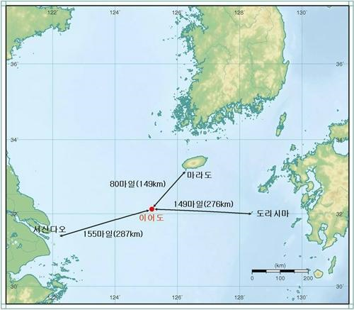
이어도

Slide 2
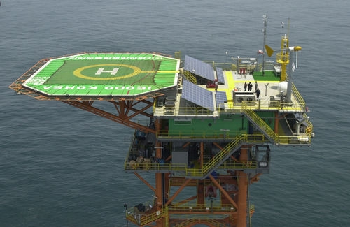
2003 이어도 해양과학기지

Slide 3
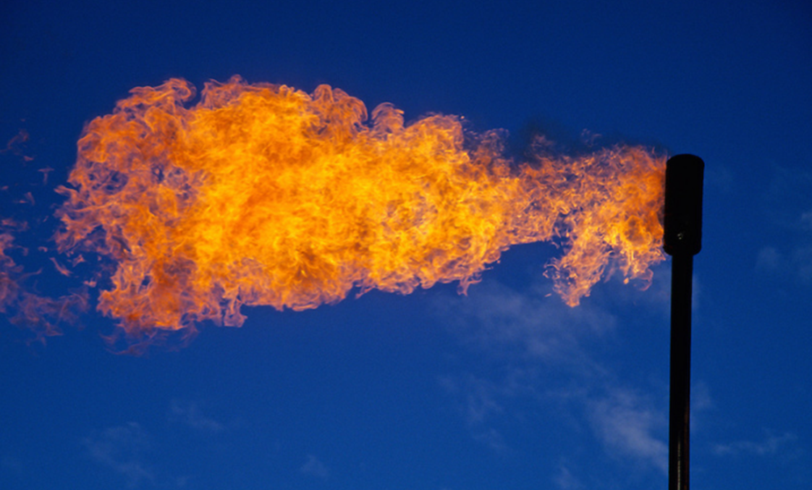
천연가스

Slide 4
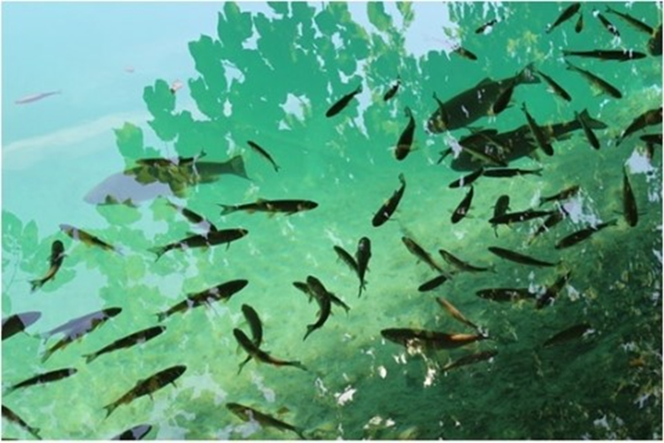
수상자원

Slide 5
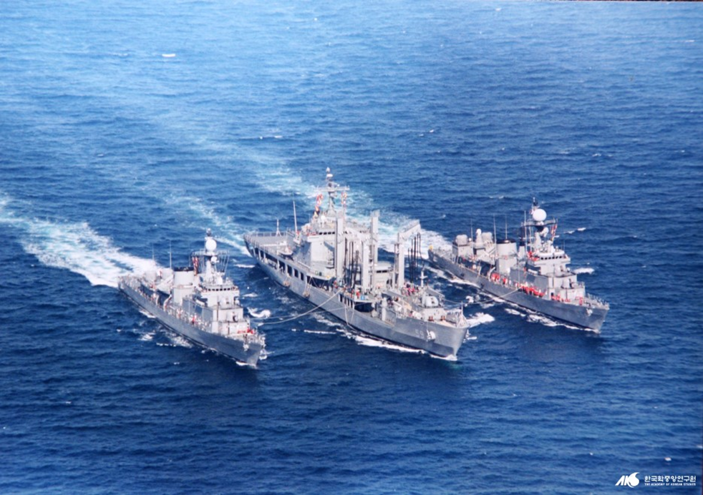
군사적 우위

Slide 6


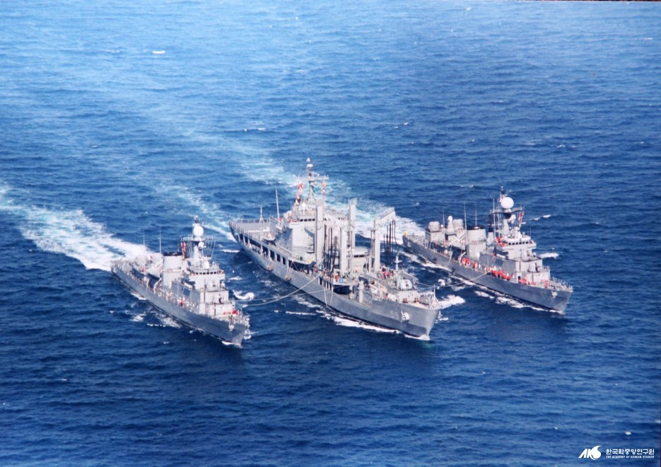

Slide 7
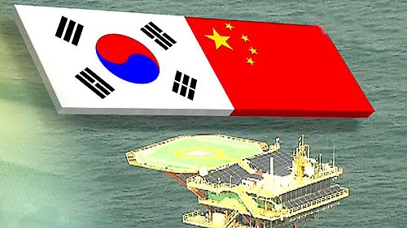
양측의 입장

Slide 8
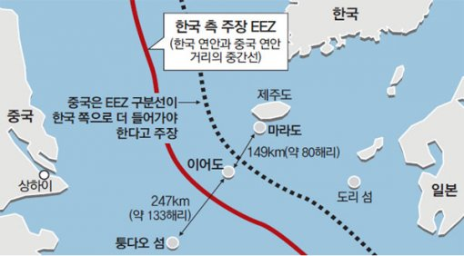
EZZ(배타적 경제수역)

Slide 9
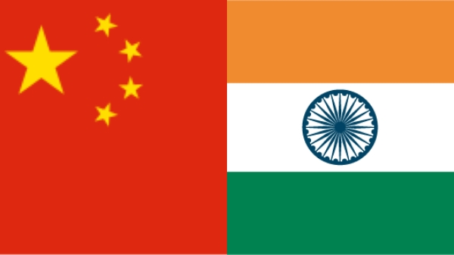
8조 동아시아 영토분쟁의 현황
중국과 인도의
영토분쟁
순 서
1. 중국과 인도의 현황
2. 중국과 인도의 분쟁 지역
3. 중국과 인도의 과거
4. 중국과 인도의 앞으로의 전망

Slide 10
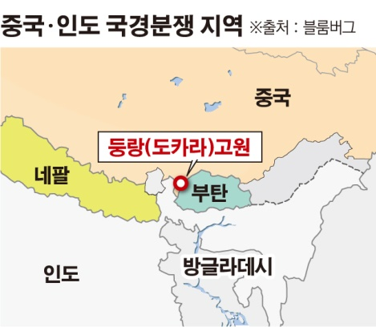
1. 중국과 인도의 현황
- 도카라 지역 분쟁-
부탄, 중국령 티베트 사이 도카라 고원
중국 토목공사
실리구리 회랑 접근 용이
닭의 목을 지켜라!

Slide 11
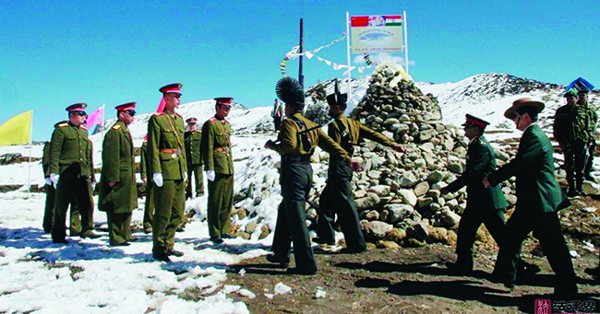
1. 중국과 인도의 현황
- 도카라 지역 분쟁-

Slide 12
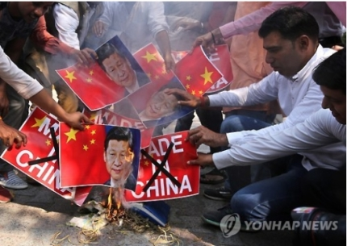
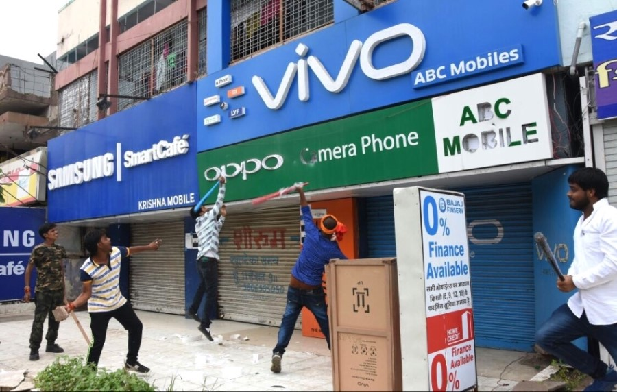
1. 중국과 인도의 현황
- 인도內 에서의 반중감정-

Slide 13
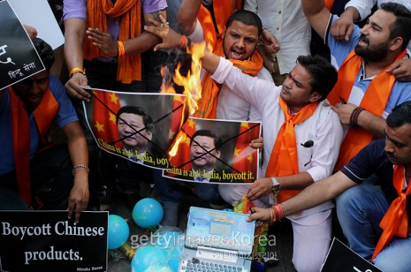
1. 중국과 인도의 현황
- 인도內 에서의 반중감정-

Slide 14
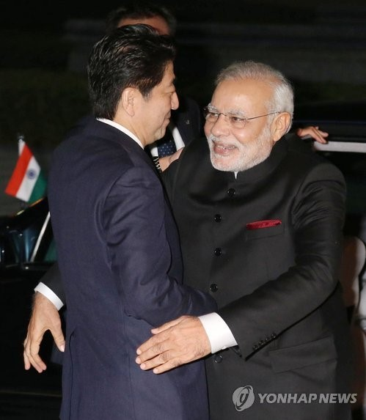
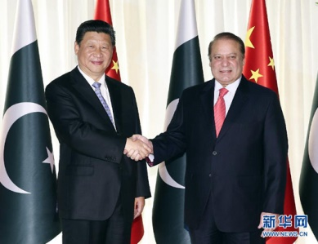
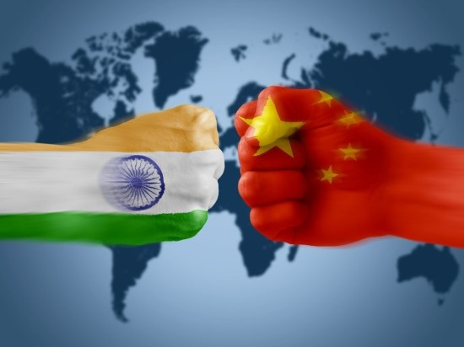
1. 중국과 인도의 현황
- 국가간의 협력 관계-
인도
중국
일본
미국
부탄
구 소련
북한
파키스탄
말레이시아
러시아

Slide 15
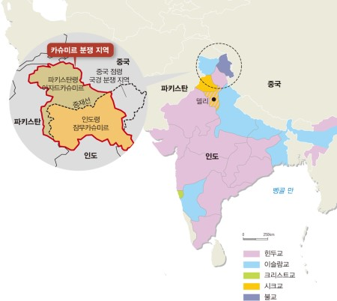
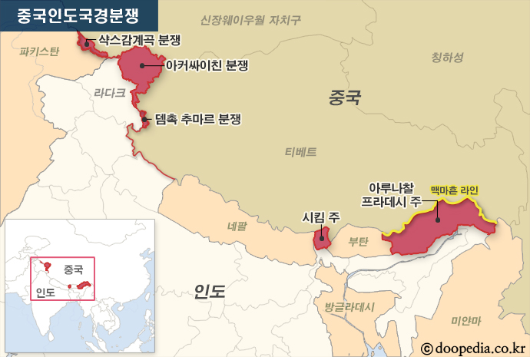
2. 중국과 인도의 분쟁 지역
- 카슈미르 분쟁(아커싸이친 분쟁)-
중국령 티베트의 땅
VS
인도령 아커싸이친 지역
혼 돈
남부 인도령 잠무카슈미르
VS
북부 파키스탄령 아자드카슈미르

Slide 16
2. 중국과 인도의 분쟁 지역
- 카슈미르 분쟁(아커싸이친 분쟁)-
카슈미르 분쟁 심각!!

Slide 17
2. 중국과 인도의 분쟁 지역
- 아루나찰 프라데시 분쟁-
1962년 국경 초소 50여개 설치
동년 10월 중국 남침
3개 규모 사단 대치
회담 제안 → 무시
11월 2차 진격
일방적 승리 확인 후 퇴각

Slide 18
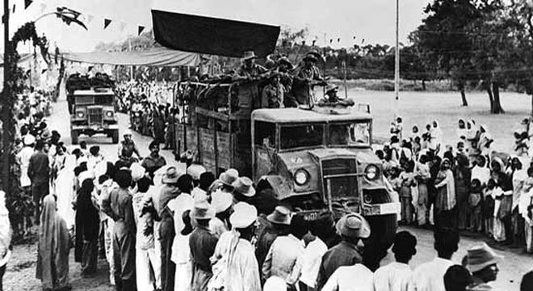
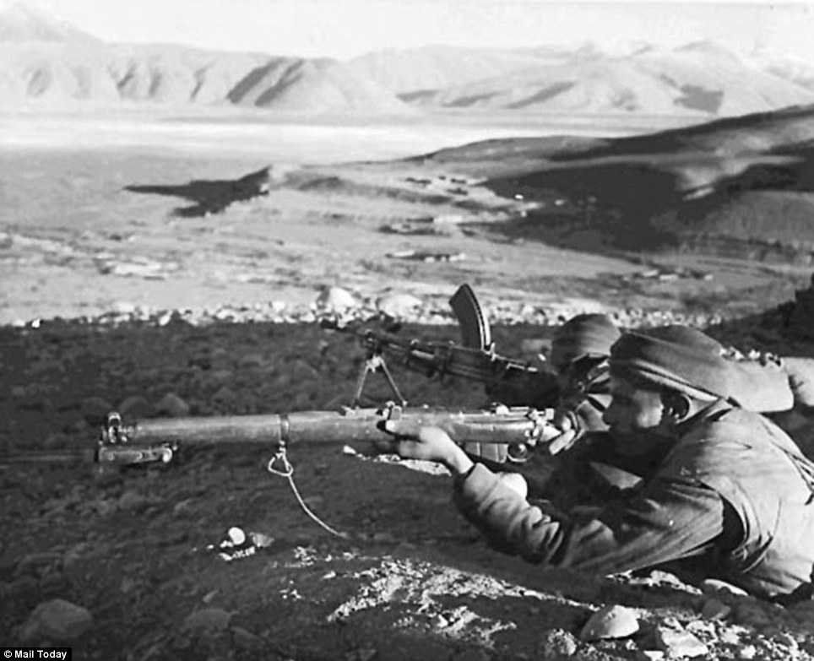
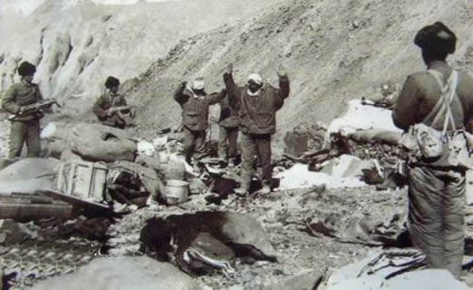
2. 중국과 인도의 분쟁 지역
- 아루나찰 프라데시 분쟁-

Slide 19

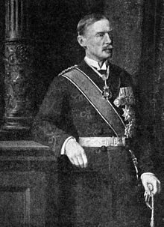

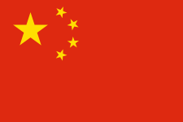


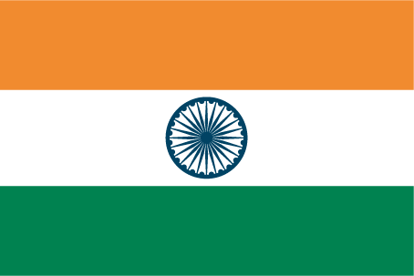
3. 중국과 인도의 과거
- 영국의 맥마흔 라인-
1912년 청나라 신해혁명으로 몰락
1914년 독립국가 티베트와 중화민국 영국령 인도 사이 협약
-영국의 중화민국 영토확장 견제
1948년 인도 독립
1949년 중화인민공화국 수립
동년 티베트 무력 점령
신해 혁명
헨리 맥마흔
영국령 인도 외무장관

Slide 20


3. 중국과 인도의 과거
- 달라이 라마의 도주-
망명정부
수립
冷
종교탑압
말살정책

Slide 21
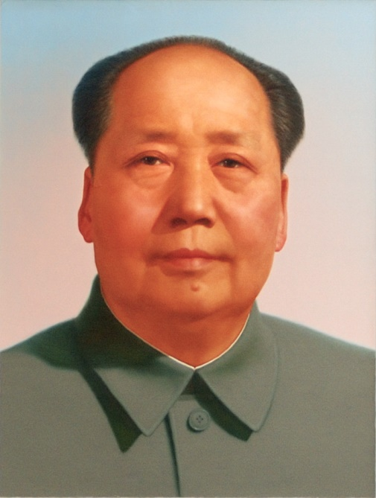
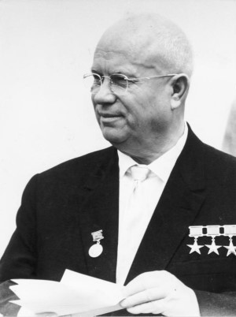
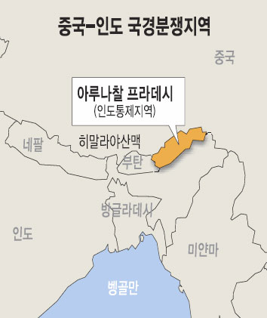
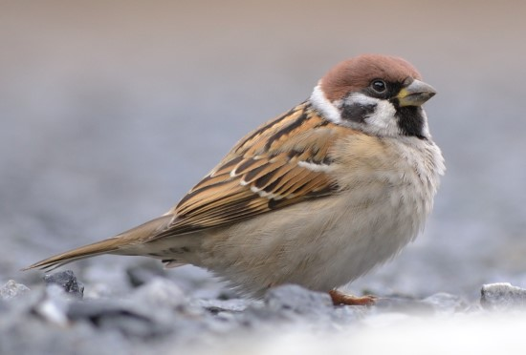
3. 중국과 인도의 과거
국력 약화
국경선 정비
스탈린 비판!
개방정책!
평화공존론!
저 것은 해로운 새다!
- 1962년 무력충돌-
1962년
인도의 오판
1959년
소련과의 대립
1958년 ~ 1960년
중국 대기근
4000만명 이상 아사
평화·공존
인도 옹호
핵무기 기술자들 철수
2억1천여마리
대만·미국과의 사이
티베트 진압
핵무기 개발
수정주의 노선!

Slide 22
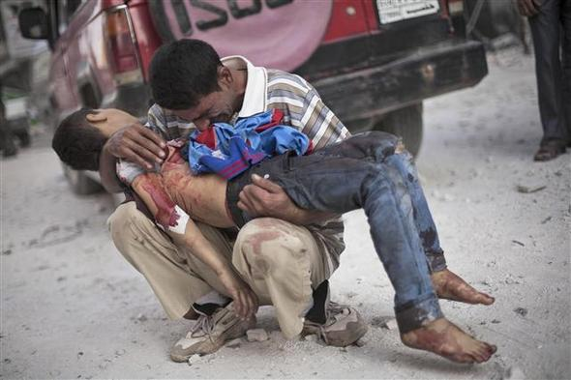
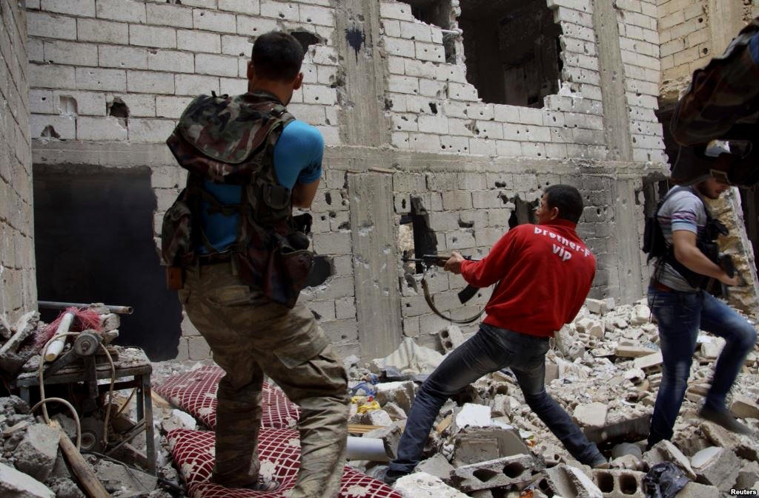
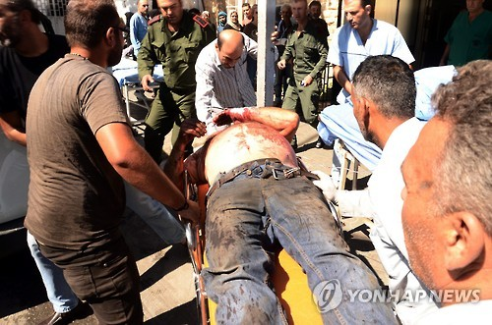
4. 중국과 인도의 앞으로의 전망
- 시리아 내전 다음은......-
해외 언론매체
시리아 내전의 다음은 중국 인도, 가능성↑

Slide 23
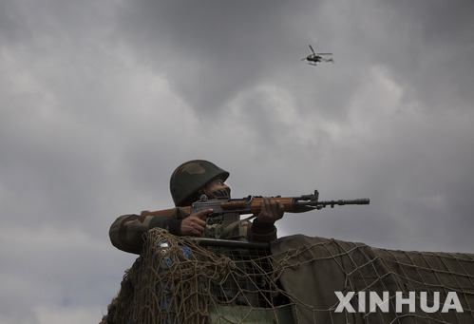
4. 중국과 인도의 앞으로의 전망
- 국경 분쟁 일단락?-
국경선으로부터 150m씩 후퇴
인도 ‘중국, 북쪽의 적’ ‘중국과 전쟁 대비’
정말로 끝?
중국 ‘인도 입 조심하라’
인도 국경지대에 포대 전진배치
중국 국경지대에서 실탄 훈련

